Slide 1


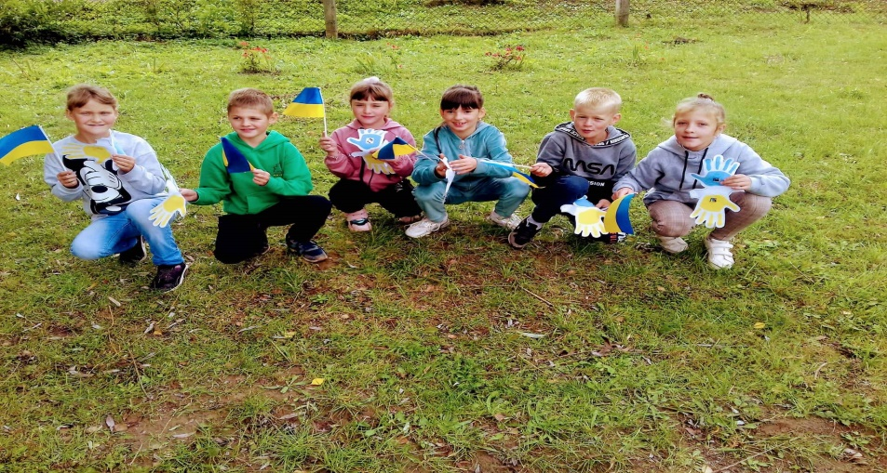

Розробка проєкту «БЕРЕЖІТЬ ДОВКІЛЛЯ»
Як потрібно поводитись серед природи ?
ПІДГОТУВАЛА ВЧИТЕЛЬ ПОЧАТКОВИХ КЛАСІВ ВОЙТОВИЧ ГАЛИНА РОМАНІВНА

Slide 2

1.Кожен зелений листок, кожна травинка виділяє в повітря кисень . Ним ми дихаємо, без нього немає життя .
НЕ топчи , не зривай рослини !

Slide 3

2. Найкраща квітка та, що квітує там , де де зросла .
НЕ губи її !

Slide 4
3. Гриби ,які для людини є отруйними, для лісових мешканців - ліки і харч .
НЕ знищуй неїстівних грибів !

Slide 5
4. Нікому не завдають шкоди метелики , літаючи над квітами . Вони схожі на казкові «літаючі квіти».
НЕ лови барвистих метеликів !

Slide 6
5. Пташка може злетіти з гнізда, коли ти голосно розмовляєш і можеш налякати її.
НЕ галасуй у весняному лісі!

Slide 7
6. Немає більш чистої і смачнішої води , ніж джерельна. .
НЕ скаламуть же ти джерела ! Охороняй його чистоту!

Slide 8
7.Ти хочеш принести додому лісові квіти ? Зривай їх перед тим , як ітимеш додому .
НЕ зривай багато лісових квітів !

Slide 9
8.Щоб зрізати молоде дерево,потрібні хвилини,а виростити –роки.
НЕ зрізай дерев ! НЕ ламай кущів !

Slide 10
9. Якщо ти назбираєш букет лісових суниць,знай, скільки гілочок у букеті,на стількох рослинах залишилися рани .
НЕ зрізай гілочок у букет!

Slide 11
10.Ніщо так згубно не впливає на все живе ,як вогонь. Байдужість ,що призводить до пожежі – злочин і перед природою,і перед людьми .
Будьте обережні з вогнем !

Slide 12
11.Не залишайте після себе сміття в лісі !Нехай твоє місце відпочинку буде чистим!Рештки їжі залиши для пташок на сухих гілочках . Для звірів – на пеньку , для комах – на землі .
Прибирай за собою сміття !

Slide 13
12. Природа щедра до нас . Усе ,що ми маємо-від неї ! Тож відплати їй своєю добротою,увагою,чесним поводженням . Природа стане ще щедрішою!
Любіть та бережіть природу !

Slide 14

13.Любити природу – означає не лише милуватися її красою,а й бути завжди готовим їй допомогти …

